Slide 1
Hinweis für Lehrende
für Lehrende
Bei den folgenden Arbeitsblättern sind Materialien notwendig. Hier finden Sie Empfehlungen.
Materialien und Ressourcen:
ein Reise-/Föhn
mehrere nicht mehr funktionstüchtige Smartphones (Akku vollständig entladen)
pro Gruppe ein Smartphone-Reparatur-Set mit kleinen Schraubendrehern (iFixit hat empfehlenswerte Sets)
pro Gruppe eine magnetische Schraubmatte (ebenso über iFixit erwerbbar)
pro Schüler:in das Set an vier Arbeitsblättern
Hinweis: Nach dem Auseinanderbauen eines herkömmlichen Smartphones kann man nach Möglichkeit zusätzlich ein modular-gebautes Smartphone zerlegen. So entdecken die Schüler:innen selbstständig, was es bedeutet, wenn ein Smartphone modular gebaut ist und können das Recht auf Reparierbarkeit diskutieren. Hierfür eignen sich Geräte der Marke „Fairphone“. Dazu kann man direkt Fairphone kontaktieren und erbeten, ob ein ausrangiertes altes Gerät für pädagogische Zwecke an die Schule geschickt wird. Das hat bereits mehrfach so funktioniert.
Optional können ein Teil der Gruppen ein herkömmliches Smartphone und der andere Teil der Gruppen zeitgleich ein Fairphone zerlegen.
Arbeitsform: Gruppenarbeit
Gruppengröße: 3-5 Schüler:innen pro Gruppe
Dauer: 90 Minuten
Material für Lehrende

Slide 2
Unblack the Box!
BAUTEILE EINES SMARTPHONES
INTRO
Hast du dich auch schon immer einmal gefragt, wie dein Smartphone von innen aussieht? Heute wirst du es erfahren.
Deine Aufgabe: Baue mit deinen Klassenkamarad:innen ein Smartphone auseinander. Lies dazu davor genau diese Anleitung durch.
WIE MAN EIN SMARTPHONE AUSEINANDERBAUT
Macht euch bereit.
Als erstes lest die Do’s und Don’ts durch. Legt euch dann das benötigte Werkzeug bereit und stellt sicher, dass ihr genug Platz habt. Bereitet die magnetische Matte vor, um dort die Kleinteile sammeln zu können. Danach wählt das Smartphone, dass ihr zerlegen möchtet.
Untersucht das Smartphone.
Entfernt alle Schutzhüllen oder -folien, wie z.B. die Displayschutzfolie oder Kamera-Schutzgläser.
Nutzt das Werkzeug, um das Smartphone auseinander zu bauen.
Versucht die SIM-Karte und den Akku zu finden. Benutzt die abgebildeten Werkzeuge, um sie zu entfernen. Probiert aus, welchen Schraubendreher ihr zum Öffnen
des Smartphones benötigt.
Öffnet das Smartphone.
Befestigt den Saugnapf am Display oder an der Rückseite des Smartphones. Hebt den Saugnapf fest an. Verwendet zusätzlich die Hebelwerkzeuge, indem ihr diese zwischen das Gehäuse und das Display schiebt.
Schrauben, schrauben, schrauben ...
Sucht den richtigen Schraubendreher, um möglichst
viele Teile im Inneren des Smartphones zu lösen.
VIEL ERFOLG!!!
Seite 1/4
basierend auf Materialien von Stangl/Schubert/Mom/ Grünberger/Szucsich (PH Wien, 2024) im EU-geförderten Projekt Teacher Academy Project – Teaching Sustainability (TAP-TS).

Slide 3
Unblack the Box!
BAUTEILE EINES SMARTPHONES
Dos
Don´ts
Seht nach, ob der Akku leer ist, indem ihr versuchst das Smartphone anzuschalten.
Versucht nicht das Smartphone zu öffnen, wenn der Akku geladen ist!
Verwendet nur die im Workshop bereitgestellten Smartphones.
Schraubt nicht an eurem privaten Smartphone herum.
Traut euch, das Smartphone zu öffnen. Seid kreativ.
Es kann sein, dass das Auseinanderbauen richtig anstrengend ist. Gebt nicht zu früh auf. Testet verschiedene Möglichkeiten wie ihr reinkommt und holt euch bei Bedarf Hilfe.
Föhn
Hebelwerkzeug
Der Föhn kann an klebrigen Stellen helfen die Verklebungen zu lösen.
Verwendet dieses Werkzeug, um feste Stellen zu lösen und zu öffnen. Wenn sich der Kleber nicht löst, nutzt den Föhn und blase den Kleber an.
Saugnapf
Der Saugnapf hilft euch den Bildschirm anzuheben.
Hebelwerkzeug
Mit diesem Werkzeug könnt ihr Teile vom Smartphone aufhebeln.
Magnetische Schraubmatte
Mit der magnetischen Matte könnt ihr die kleinen Schrauben auffangen.
Schraubendreher
Um die sternförmigen Schrauben zu lösen, nutzt den Schraubendreher in der Stärke 0,8mm.
Seite 2/4
basierend auf Materialien von Stangl/Schubert/Mom/ Grünberger/Szucsich (PH Wien, 2024) im EU-geförderten Projekt Teacher Academy Project – Teaching Sustainability (TAP-TS).

Slide 4
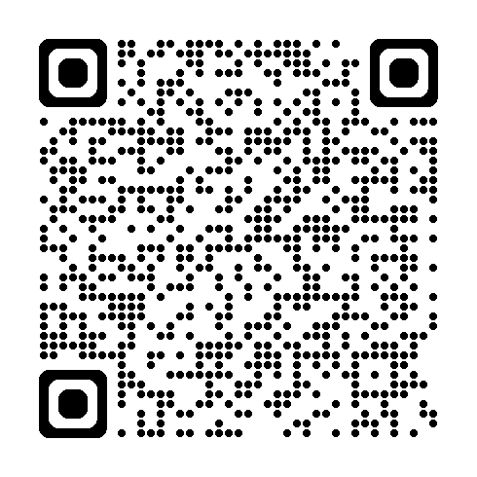
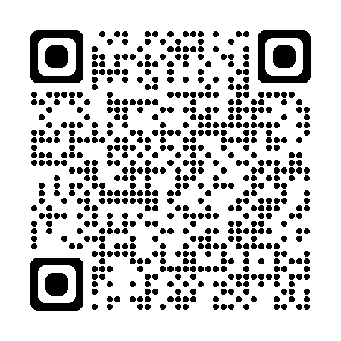
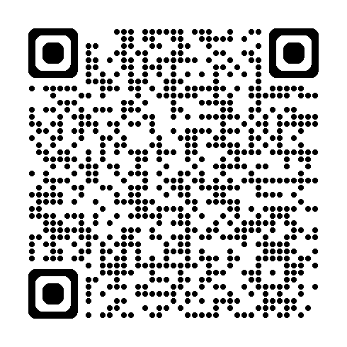
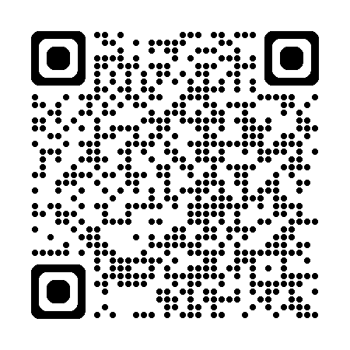
Unblack the Box!
BAUTEILE EINES SMARTPHONES
Deine Aufgabe: Baue gemeinsam mit deinen Kolleg:innen ein Smartphone der Marke Fairphone auseinander und diskutiert darüber: Was fällt euch auf? Was ist nun anders (im Vergleich zum Zerlegen eines herkömmlichen Smartphones)? Seht euch die Videos an, die sich hinter den QR-Codes verbergen.
Zerlegen eines Fairphones
Seht euch die Bestandteile des Smartphones an und versuche sie zu benennen. Welche von ihnen könnt ihr erkennen?
Informationen zum Thema Urban Mining
Fairphone
Umwelt Bundesamt
Die Maus
basierend auf Materialien von Szucsich (PH Wien, 2024) im EU-geförderten Projekt Teacher Academy Project – Teaching Sustainability (TAP-TS). Bildquelle: Petra Szucsich
Seite 3/4

Slide 5
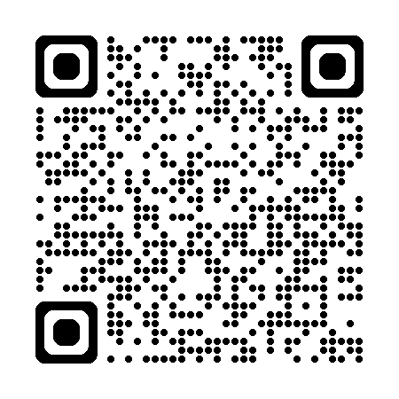
Unblack the Box!
BAUTEILE EINES SMARTPHONES
… von der EU bis zu
den USA werden neue Gesetze entwickelt, um das Recht auf Reparatur zu fördern und den Abfall zu reduzieren.
Die Anzahl an Repair-Cafés nimmt immer mehr zu. Weltweit gibt es bereits mehr als 400.
weltweit
regional
Wusstest du…?
Sammle deine alten Smartphones und spende sie. Regional gibt es häufig unterschiedliche Sammelstellen, die alte Geräte sinnvoll weiter-recyclen. Recherchiere nach einer solchen
Institution in deiner Region.
Muss dein Smartphone repariert werden? Auf iFixit findest du Anleitungen dazu.
Seite 4/4
basierend auf Materialien von Stangl/Schubert/Mom/ Grünberger/Szucsich (PH Wien, 2024) im EU-geförderten Projekt Teacher Academy Project – Teaching Sustainability (TAP-TS).

